Slide 1
[원 및 타원]
시작과 끝
[마름모]
조건
[직사각형 및 사각형]
처리
[변형된 직사각형]
정의된 처리
[사다리꼴]
시스템의 입력과 출력
[변형된 사다리꼴]
사용자의 입력
[디스플레이]
화면
[데이터 베이스]
DB

Slide 2
[로그인]
비밀번호 찾기
아이디 찾기
비밀번호 찾기
아이디 찾기
회원 가입
No
로그인
로그인
계정 연동
API
회원
Yes
로그인
No
회원 가입
Yes
계정 잠금
실패 5회
No
회원 가입
아이디와 암호
유효성
Yes
회원
Yes
메인
No

Slide 3
[찜]
상품 페이지
찜 클릭
해당
상품
찜
체크
Yes
DB저장
메인 화면
로그인
No
로그인
체크
회원
찜 한
상품
Yes
상품 상세
페이지
찜 클릭
찜
체크

Slide 4
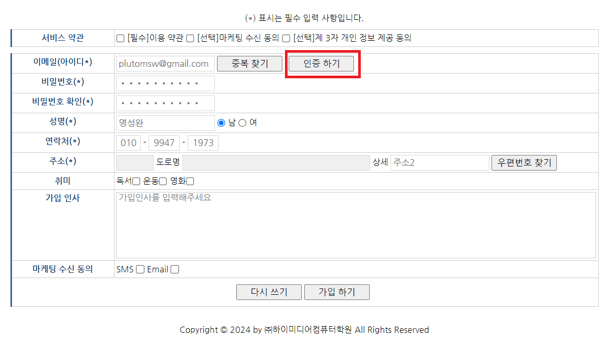
[회원 가입 시 이메일(=아이디) 인증]
1. [인증 하기] 버튼 클릭 시 by JavaScript
- [중복 찾기] 여부 확인(isDuplicate 등)
- 하기 메시지를 출력(alert)
- 서버를 통해서 메일 발송(ajax 및 /front/member/checkEmail.json)
2. 메일 본문에 기재된 인증 URL(단, EMAIL은 암호화) 예시
- http://127.0.0.1:8080/front/member/confirmEmail.web?email=EMAIL
3. 회원이 이메일을 열고 인증 URL를 클릭 시
- EMAIL을 복호화하여 CD_STATE=1를 변경하고
- “이메일 인증이 완료되었습니다.”라는 메시지를 출력하고 로그인으로 이동
- 이메일 [중복 찾기] 완료 후 [인증 하기] 클릭 시 하기 메시지를 표시하고 해당 이메일로 인증 URL를 전송한다.
“해당 이메일로 인증 URL이 전송되었습니다! 반드시 가입 후 인증 URL을 클릭하셔야 정상적으로 서비스를 이용할 수 있습니다.”
- 회원이 발송된 이메일에 기재된 인증 URL를 클릭하면 회원의 상태(cd_state)를 0(대기)에서 1(사용중)으로 변경된다.

Slide 5
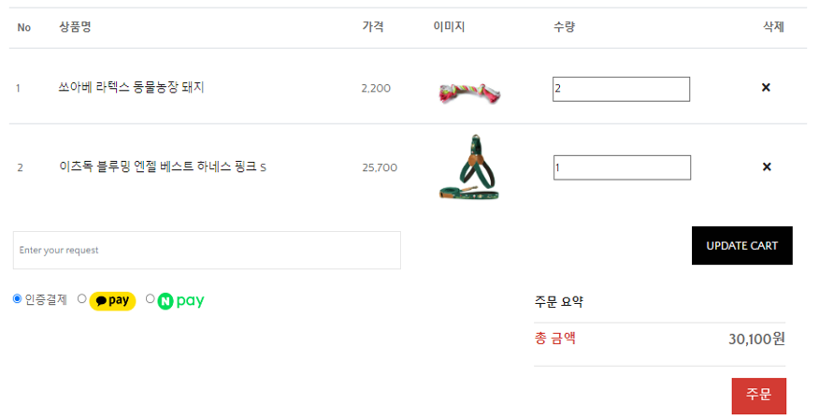
[결제]
1. 주문을 클릭 시
1-1. 구매 마스터 테이블(TB_BUY_MST)에 구매 정보 1건(예: BUY_INFO=쏘라베라텍스 외 2개, BUY_COUNT=3, BUY_PRICE=30,100 추가(INSERT)
1-2. 구매 상세 테이블에 구매 정보(예: COUNT=2, PRICE 2,200 + COUNT=1, PRICE=25,700) 2건 추가(INSERT)
1-3. 결제 테이블에 결제 정보 1건 추가(INSERT)
1-4. 현재 화면은 disabled + PG사의 결제 화면이 loading
2. PG 사의 결제가 완료되면
2-1. PG사가 결제 결과 정보(예: 거래 번호, 결제 수단, 성공 여부 등)를 회신
2-2. PG사의 회신 정보를 반영하고 결과 페이지로 이동

